Slide 1
Інформатика 9 клас
Розділ 2
Об'єкти та інформаційні системи
Навчальна презентація
з інформатики для 9 класу
Підготовлена та відкорегована вчителем
інформатики Бережанської гімназії ім.Б.Лепкого
Цідило Я.Й.

Slide 2
Інформаційні системи та технології
Інформаційна система – це система, яка здійснює або в якій відбуваються інформаційні процеси
Телебачення - забезпечує насамперед поширення інформації
Мережа мобільного зв'язку – допомагає передавати інформацію
Цифровий фотоапарат – обробляє інформацію, отриману під час зйомки, та може зберігати її
Комп'ютер – здійснює майже всі інформаційні процеси як система, призначена спеціально для роботи з інформацією
Людина – ми всі є найдосконалішими інформаційними системами з усіх вимог
Приклади інформаційних систем

Slide 3
Різновиди інформаційних систем
Інформаційні системи
Технічні
Телевізор
Комп'ютер
Біологічні
Жива істота
Клітина
Розважальний автомат
профспілка
Мурашник
Соціальні
Шкільний клас
Фан-клуб музичного гурту

Slide 4
Складові інформаційної системи
Технічні інформаційні системи запрограмовані людиною, тобто містять програмну складову, або програмне забезпечення.
Програмне забезпечення - інформація, що визначає поведінку інформаційної системи
Де записуються програми і за допомогою яких засобів система виконує вказівки програм? Для цього в системі мають існувати спеціальні пристрої, які називають апаратною складовою або апаратним забезпеченням інформаційної системи.
Апаратне забезпечення – комплекс технічних засобів, необхідних для функціонування інформаційної системи

Slide 5
Схема технічної інформаційної системи
Інформаційна система
Програмне забезпечення
Дані, команди
Дані
Апаратне забезпечення
Запити
Дані
Дані
Запити
Інформаційні джерела
Споживачі інформації

Slide 6
Інформаційні технології та сфери їх застосування
Інформаційна технологія – це технологія організації роботи інформаційної системи або взаємодії кількох інформаційних систем
Приклади застосування інформаційних технологій
У промисловому виробництві - для автоматизації виробничого процесу
У науці – для отримання нової інформації
В освіті – для пошуку, поширення й полегшення сприйняття інформації
У кінематографії, видавничій справі, шоу-бізнесі – для створення кінофільмів, книжок, рекламних роликів, кліпів тощо, тобто інформаційного продукту
У рекламному бізнесі – для створення інформаційного продукту та поширення інформації
У галузі комунікацій – для створення комунікаційних систем.

Slide 7
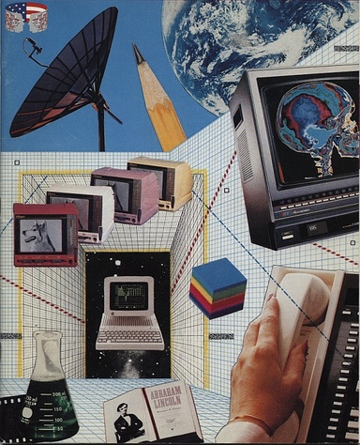
Інформатика як наука та галузь діяльності людини
Інформатика – галузь людської діяльності, пов'язана зі здійсненням інформаційних процесів за допомогою комп'ютерних засобів

Slide 8
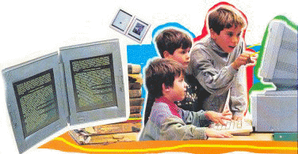
Поняття інформаційної культури та інформатичної компетентності
Інформаційна культура – прояв загальної культури особистості у сфері використання інформаційних технологій.
Інформатична компетентність – сукупність знань, навичок та вмінь, необхідних для ефективного використання комп'ютерних інформаційних технологій і систем.

Slide 9
Об'єкти, їхні властивості та моделі
Об'єкт – це єдине ціле, яке можна відрізнити від іншого
Стан об'єкта – це сукупність значень усіх його параметрів у певний момент часу
Поведінка об'єкта – сукупність дій, які він може виконувати
Властивості об'єкта – це особливість, стан і поведінка об'єкта

Slide 10
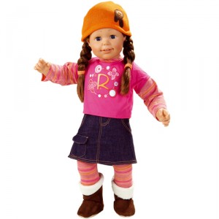
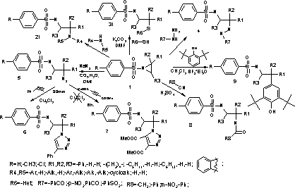
Моделі об'єктів
Модель об'єкта А – це створений людиною простіший об'єкт В, параметри якого відповідають частині параметрів об'єкта А, а поведінка імітує деякі його дії.
Процес побудови та дослідження моделей називається моделюванням
Рівняння хімічної реакції – модель процесу реакції
Лялька – модель людини
Глобус – модель Земної кулі
Лялька і глобус – фізичні моделі, рівняння хімічної реакції – інформаційна модель. Інформаційна модель подає об'єкт, процес чи явище у знаковій або символьній формі.

